Slide 1
Планирование
эксперимента
и оптимизация
Как выбрать следующий опыт?
От факторного скрининга до подтверждения оптимума
Лекция 6 · 30 слайдов
DOE
01

Slide 2
КАРТА ЛЕКЦИИ
Цикл планирования эксперимента
1
2
3
4
Надёжность
Скрининг
Локальная модель
Решение
рандомизация, блоки, повторы
полные и дробные факторные планы
поверхность отклика и CCD
ограничения и несколько откликов
До первого опыта задают отклик, область факторов и критерий успеха
ВВЕДЕНИЕ
02

Slide 3
ТРИ ИСТОЧНИКА НАДЁЖНОСТИ
Рандомизация, блоки и независимые повторы
01
02
03
Рандомизация
Блокирование
Независимые повторы
Ослабляет связь эффекта с неизвестными временными и пространственными трендами
Позволяет сравнить режимы в один день или на одной партии сырья.
Дают оценку разброса между новыми приготовлениями.
ОСНОВЫ
03
Notes:
NIST DOE overview and randomized blocks: https://www.itl.nist.gov/div898/handbook/pri/section3/pri3.htm ; https://www.itl.nist.gov/div898/handbook/pri/section3/pri332.htm
Повторность определяется уровнем назначения режима. Три измерения одной эмульсии не равны трём независимо приготовленным эмульсиям.

Slide 4
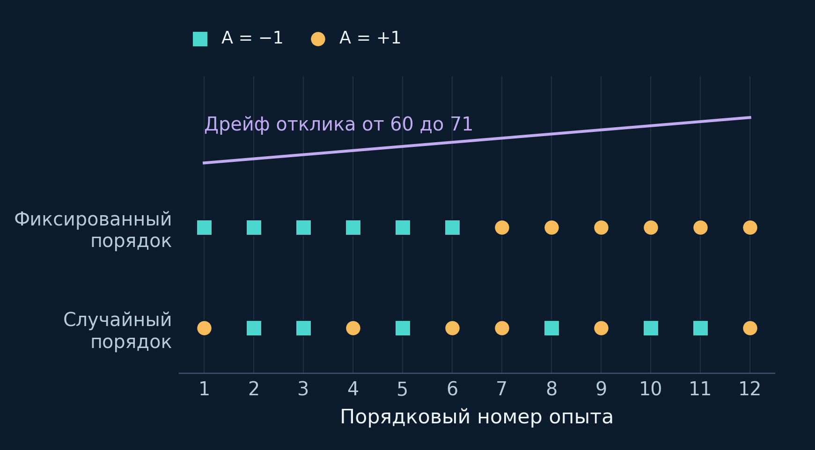
ПОРЯДОК ОПЫТОВ
Порядок опытов и дрейф установки
Фиксированный порядок
При нулевом эффекте фактора среднее для +1 выше на 6 усл. ед. из-за дрейфа.
Случайный порядок
В этой последовательности средние совпали. Сам дрейф сохранился.
ОСНОВЫ
04
Notes:
График иллюстративный. Рандомизация не устраняет дрейф, а уменьшает систематическое смешение эффекта с порядком выполнения.
Иллюстрация. В опытах 1–12 дрейф равен соответственно 60, 61, …, 71 усл. ед. В фиксированном порядке уровень +1 назначен опытам 7–12, −1 остальным. В показанной перемешанной последовательности +1 назначен опытам 1, 4, 6, 7, 9, 12; −1 назначен опытам 2, 3, 5, 8, 10, 11. В обеих последовательностях по 6 опытов на уровень. При нулевом эффекте фактора разность средних за счёт дрейфа составляет +6 и 0 усл. ед. соответственно. Случайное назначение не гарантирует точного баланса в каждой реализации.
Архив исходной диаграммы до исправления. Актуальное построение и его данные описаны выше.
дрейф процесса — (1; 60), (2; 61), (3; 62), (4; 63), (5; 64), (6; 65), (7; 66), (8; 67), (9; 68), (10; 69), (11; 70), (12; 71).
наблюдения после рандомизации — (1; 61), (2; 65), (3; 63), (4; 69), (5; 62), (6; 67), (7; 70), (8; 64), (9; 68), (10; 66), (11; 72), (12; 69).

Slide 5
ИЗВЕСТНАЯ НЕОДНОРОДНОСТЬ
Сравнение режимов внутри блока
yᵢⱼ = μ + τᵢ + bⱼ + εᵢⱼ
Примеры блоков
Полный блочный план
день или смена
партия сырья
оператор или участок
в каждом блоке испытывают все режимы
порядок внутри блока случаен
модель учитывает различия между блоками
Если партии сырья различаются, сравнение внутри одной партии может дать более точную оценку эффекта
ОСНОВЫ
05
Notes:
NIST Randomized Block Designs: https://www.itl.nist.gov/div898/handbook/pri/section3/pri332.htm

Slide 6
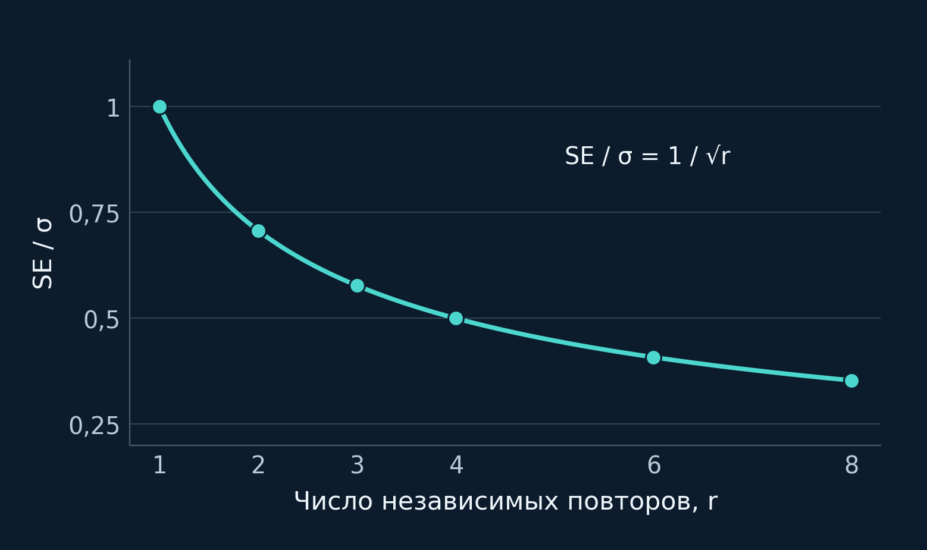
ПОВТОРНЫЙ ОПЫТ ИЛИ ПОВТОРНОЕ ИЗМЕРЕНИЕ
Независимые повторы и точность среднего
Независимый повтор
Каждую партию готовят заново. По партиям оценивают разброс процесса.
Технический дубль
Повторные отсчёты одной пробы показывают разброс измерения.
ОСНОВЫ
06
Notes:
Численные данные учебного рисунка
относительная SE — (1; 1), (2; 0.707), (3; 0.577), (4; 0.5), (6; 0.408), (8; 0.354).

Slide 7
РАБОЧАЯ ПОСЛЕДОВАТЕЛЬНОСТЬ
План начинается с цели и области факторов
1
2
3
4
Цель
Факторы
План
Анализ
сравнение, скрининг или оптимизация
диапазоны, ограничения, управляемость
структура точек, блоки, повторы
модель, остатки, подтверждающие опыты
x = (X − X₀) / ΔX
ПАВ от 1 до 3 мас. %: центр X₀ = 2, шаг ΔX = 1. При X = 2,5 получаем x = 0,5.
ОСНОВЫ
07
Notes:
NIST design selection workflow: https://www.itl.nist.gov/div898/handbook/pri/section3/pri33.htm
В общей записи для каждого i-го фактора выбирают собственные центр X₀ᵢ и полуширину ΔXᵢ. Подробный разбор — в конспекте лекции 6.

Slide 8
01
Факторные планы
Полный перебор комбинаций и экономные дробные планы
РАЗДЕЛ
08

Slide 9
ВСЕ КОМБИНАЦИИ ТРЁХ ФАКТОРОВ
Полный факторный эксперимент 2³
Опыт | A | B | C | AB | AC | BC | ABC
1 | −1 | −1 | −1 | +1 | +1 | +1 | −1
2 | +1 | −1 | −1 | −1 | −1 | +1 | +1
3 | −1 | +1 | −1 | −1 | +1 | −1 | +1
4 | +1 | +1 | −1 | +1 | −1 | −1 | −1
5 | −1 | −1 | +1 | +1 | −1 | −1 | +1
6 | +1 | −1 | +1 | −1 | +1 | −1 | −1
7 | −1 | +1 | +1 | −1 | −1 | +1 | −1
8 | +1 | +1 | +1 | +1 | +1 | +1 | +1
Что оценивается
3 главных эффекта
3 двухфакторных взаимодействия
1 трёхфакторное взаимодействие
8 режимов, 8 коэффициентов
ФАКТОРНЫЕ ПЛАНЫ
09
Notes:
NIST Full Factorial Designs: https://www.itl.nist.gov/div898/handbook/pri/section3/pri333.htm
Восемь различных точек дают полный ранг восьмичленной модели, но при одном наблюдении на точку у неё нет остаточных степеней свободы. Независимые повторы позволяют оценить чистую ошибку. Таблица — в стандартном порядке, физический порядок нужно рандомизировать.

Slide 10
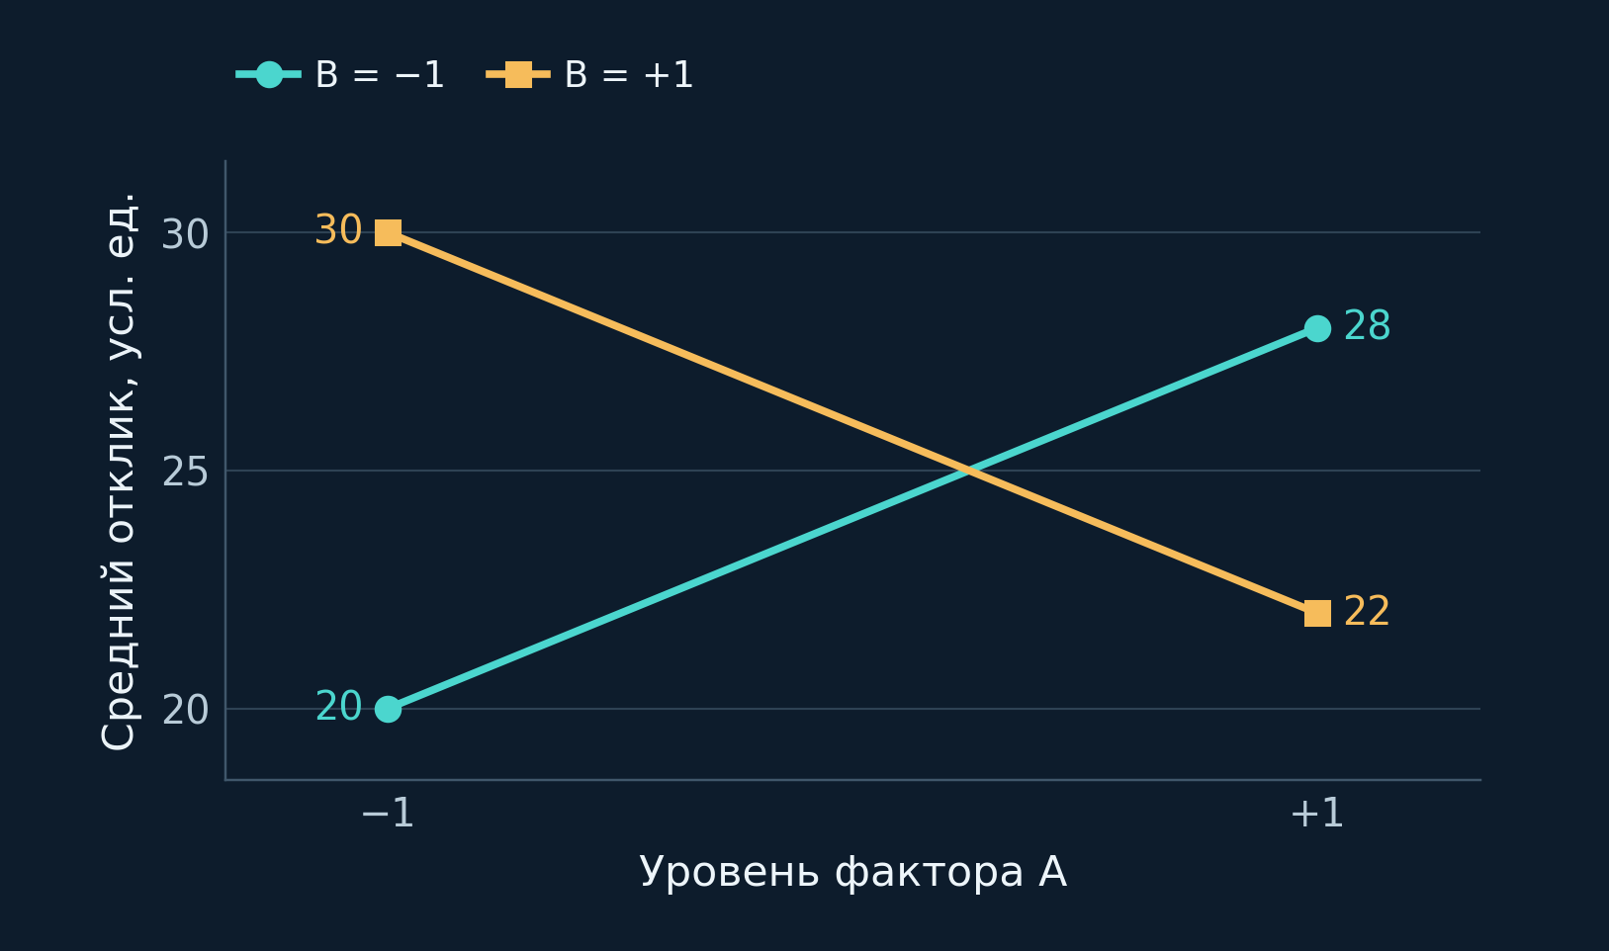
НЕПАРАЛЛЕЛЬНЫЕ ЛИНИИ
Взаимодействие меняет эффект одного фактора
При B = −1
Переход A от −1 к +1 увеличивает отклик на 8.
При B = +1
Тот же переход уменьшает отклик на 8.
Средний эффект A равен нулю
ФАКТОРНЫЕ ПЛАНЫ
10
Notes:
Условные эффекты A: 28 − 20 = +8 при B = −1 и 22 − 30 = −8 при B = +1. Усреднённый главный эффект A равен нулю. Разность условных эффектов равна −16, при кодировании ±1 это 4βAB. Цифры учебные.
Численные данные учебного рисунка
B = −1 — (A = −1; 20), (A = +1; 28).
B = +1 — (A = −1; 30), (A = +1; 22).

Slide 11
ИЕРАРХИЯ ЭФФЕКТОВ
Модель полного плана для трёх факторов
y = β₀ + β₁A + β₂B + β₃C + β₄AB + β₅AC + β₆BC + β₇ABC + ε
Иерархический принцип
Проверка модели
если AB остаётся в модели, A и B тоже остаются
слабые главные эффекты не отменяют сильное взаимодействие
структура остатков
чистая ошибка по независимым повторам
проверка отклонения модели от средних
ФАКТОРНЫЕ ПЛАНЫ
11
Notes:
NIST DOE model guidance: https://www.itl.nist.gov/div898/handbook/pri/section4/pri43.htm
β₄ — взаимодействие AB, β₅ — AC, β₆ — BC, β₇ — ABC. Чистую ошибку оценивают по повторам в одинаковых условиях. Проверка несоответствия модели (lack of fit) дополнительно требует степеней свободы между средними режимов и прогнозами модели.

Slide 12
ГЕНЕРАТОР C = AB
Полуреплика и смешение эффектов
I = ABC
A ↔ BC B ↔ AC C ↔ AB
Полный план
Полуреплика
Цена экономии
8 опытов
4 опыта
Вклад A и вклад BC дают один и тот же столбец плана.
Для раздельной оценки A и BC нужны дополнительные комбинации уровней
ФАКТОРНЫЕ ПЛАНЫ
12
Notes:
NIST Fractional Factorial Designs: https://itl.nist.gov/div898/handbook/pri/section3/pri334.htm

Slide 13
ДРОБНЫЕ ПЛАНЫ
Разрешение дробного плана
Разрешение | Главные эффекты | Двухфакторные взаимодействия | Основное применение
III | смешаны с 2FI | смешаны с главными | быстрый скрининг
IV | не смешаны с 2FI | 2FI смешаны друг с другом | скрининг с защитой главных
V | не смешаны с 2FI и 3FI | 2FI разделимы | изучение взаимодействий
2FI — двухфакторное взаимодействие (AB). 3FI — трёхфакторное (ABC).
ФАКТОРНЫЕ ПЛАНЫ
13
Notes:
NIST Use of Fractional Factorial Designs: https://www.itl.nist.gov/div898/handbook/pri/section3/pri3345.htm
Разрешение равно длине кратчайшего слова в определяющем соотношении регулярного дробного плана. Защита от двухфакторных взаимодействий не исключает смешения с эффектами более высокого порядка.

Slide 14
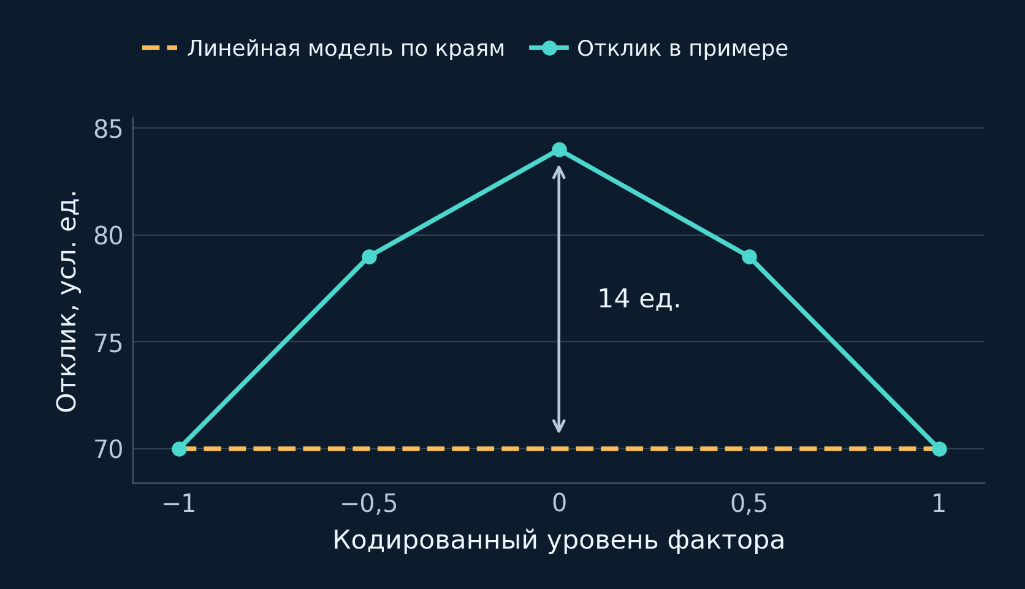
ПЕРЕХОД К ПОВЕРХНОСТИ ОТКЛИКА
Проверка кривизны по центру плана
Повторы в центре
дают оценку чистой ошибки
позволяют сравнить среднее в центре с прогнозом по углам
задают опорный режим
Разность в центре можно сравнить со случайной ошибкой
ФАКТОРНЫЕ ПЛАНЫ
14
Notes:
Разность между центром и средним по симметричным вершинам указывает на совокупную кривизну. Для нескольких факторов тест не выделяет отдельные квадратичные коэффициенты. Диаграмма показывает иллюстративный профиль одного фактора.
Численные данные учебного рисунка
линейная модель по краям — (−1; 70), (−0,5; 70), (0; 70), (+0,5; 70), (+1; 70).
фактическая кривизна — (−1; 70), (−0,5; 79), (0; 84), (+0,5; 79), (+1; 70).

Slide 15
ITERTOOLS + STATSMODELS
Полный факторный план в Python
from itertools import product
import pandas as pd
import statsmodels.formula.api as smf
base = pd.DataFrame(product([-1, 1], repeat=3),
columns=["A", "B", "C"])
plan = pd.concat([base, base], ignore_index=True)
plan = plan.sample(frac=1, random_state=42)
plan = plan.reset_index(drop=True)
# y_obs — результаты в порядке опытов
plan["y"] = list(y_obs)
fit = smf.ols("y ~ A * B * C", data=plan).fit()
print(fit.params)
Перед запуском
перемешать строки плана
добавить столбец блока при необходимости
заранее определить повторы
Одна строка плана соответствует одному независимому приготовлению
ФАКТОРНЫЕ ПЛАНЫ · PYTHON
15
Notes:
Заранее запланированы два отдельных приготовления для каждого сочетания уровней. После выполнения 16 опытов y_obs заполняют фактическими результатами в порядке строк plan. При блокировании схему рандомизации и формулу модели изменяют соответственно.

Slide 16
02
Поверхности отклика
Квадратичные модели и центрально-композиционные планы
РАЗДЕЛ
16

Slide 17
ВТОРОЙ ПОРЯДОК
Квадратичная модель для двух факторов
ŷ = β₀ + β₁x₁ + β₂x₂ + β₁₁x₁² + β₂₂x₂² + β₁₂x₁x₂
βᵢ
наклон
βᵢᵢ
кривизна
βᵢⱼ
взаимодействие
наклон в центре области
изгиб поверхности вдоль осей
изменение наклона по одному фактору при изменении другого
Полином второго порядка служит локальным приближением процесса
ПОВЕРХНОСТИ ОТКЛИКА
17
Notes:
NIST Response Surface Designs: https://www.itl.nist.gov/div898/handbook/pri/section3/pri336.htm
В стационарной точке тип поверхности определяется собственными значениями полной матрицы вторых производных, включая взаимодействие.

Slide 18
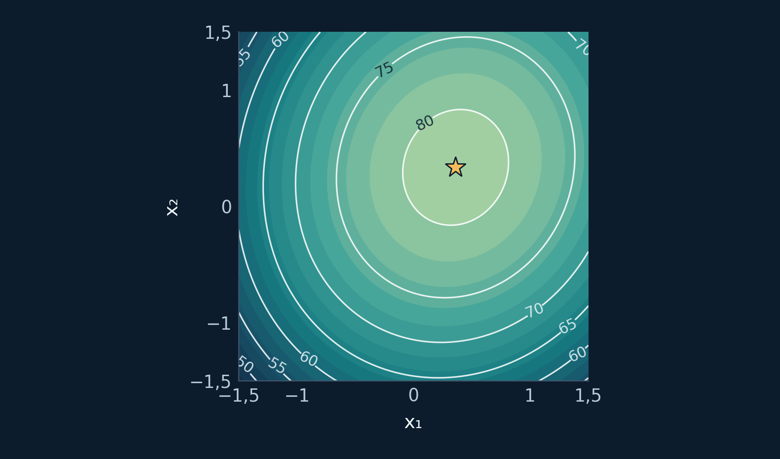
ПРИМЕР ПОВЕРХНОСТИ
Карта отклика и стационарная точка
Максимум модели
x₁* = 0,36
x₂* = 0,34
Прогноз максимума
ŷ ≈ 81,23
Проверка — новый независимый опыт в выбранной точке
ПОВЕРХНОСТИ ОТКЛИКА
18
Notes:
Иллюстративная модель: y=80+4x1+3x2−6x1²−5x2²+x1x2. Стационарная точка рассчитана из градиента модели.
Решение системы 12x₁ − x₂ = 4 и −x₁ + 10x₂ = 3 даёт (43/119, 40/119), то есть (0,3613; 0,3361). Обе собственные величины гессиана отрицательны. Прогноз в точке равен 81,2269.
Изолинии построены по функции из исходной презентации в квадрате [−1,5; 1,5]². Звезда отмечает максимум x₁=43/119≈0,3613; x₂=40/119≈0,3361; ŷ≈81,2269. Это отдельный численный пример; в конспекте приведена другая квадратичная функция.
Прогноз на исходной сетке (строки x₂, столбцы x₁)
x₂\x₁ -1.5 -1 -0.5 0 0.5 1 1.5
1.5 51.5 61.8 69.0 73.3 74.5 72.8 68.0
1 57.0 67.0 74.0 78.0 79.0 77.0 72.0
0.5 60.0 69.8 76.5 80.3 81.0 78.8 73.5
0 60.5 70.0 76.5 80.0 80.5 78.0 72.5
-0.5 58.5 67.8 74.0 77.3 77.5 74.8 69.0
-1 54.0 63.0 69.0 72.0 72.0 69.0 63.0
-1.5 47.0 55.8 61.5 64.3 64.0 60.8 54.5

Slide 19
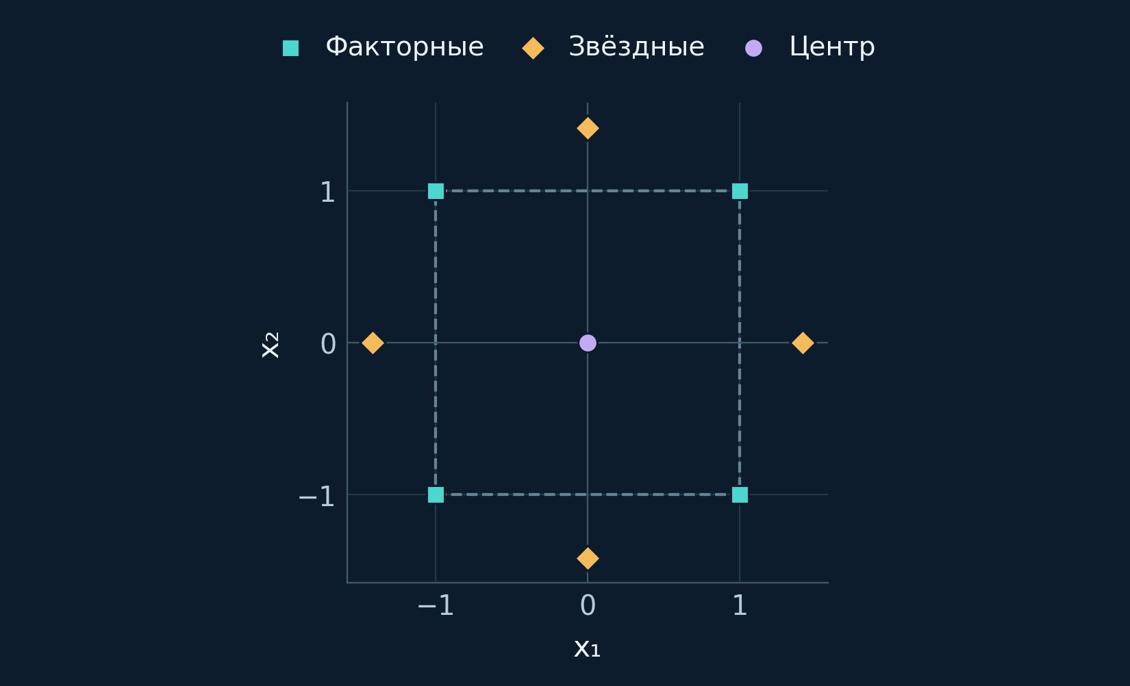
ФАКТОРНЫЕ, ЗВЁЗДНЫЕ И ЦЕНТРАЛЬНЫЕ ТОЧКИ
Центрально-композиционный план (CCD)
Состав CCD
факторная часть оценивает линейные эффекты и взаимодействия
звёздные точки оценивают квадратичные члены
центральные повторы дают чистую ошибку
Для двух факторов при ротатабельности α = √2
ПОВЕРХНОСТИ ОТКЛИКА
19
Notes:
NIST Central Composite Designs: https://www.itl.nist.gov/div898/handbook/pri/section3/pri3361.htm
Для ротатабельного CCD с полной двухуровневой факторной частью из 2^k точек α = (2^k)^(1/4). При k = 2 имеем α = √2.
Численные данные учебного рисунка
факторные — (-1; -1), (-1; 1), (1; -1), (1; 1).
звёздные — (-1.414; 0), (1.414; 0), (0; -1.414), (0; 1.414).
центр — (0; 0), (0; 0), (0; 0), (0; 0).

Slide 20
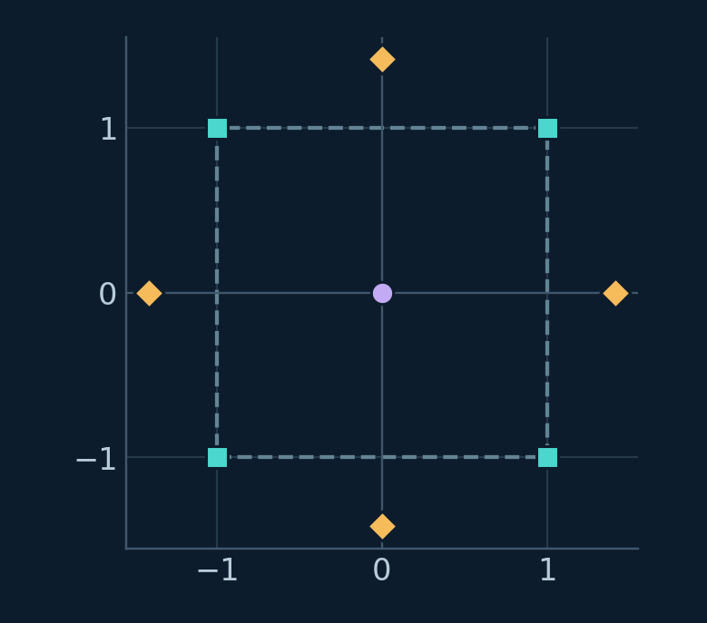
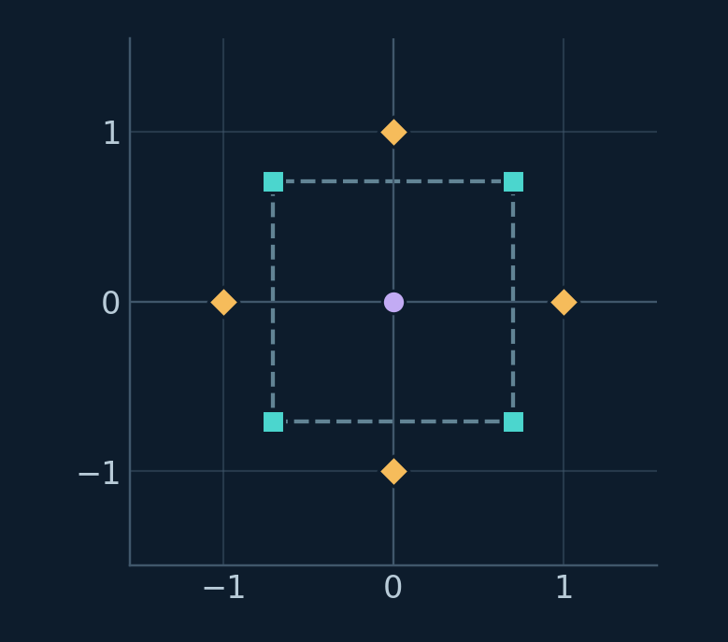
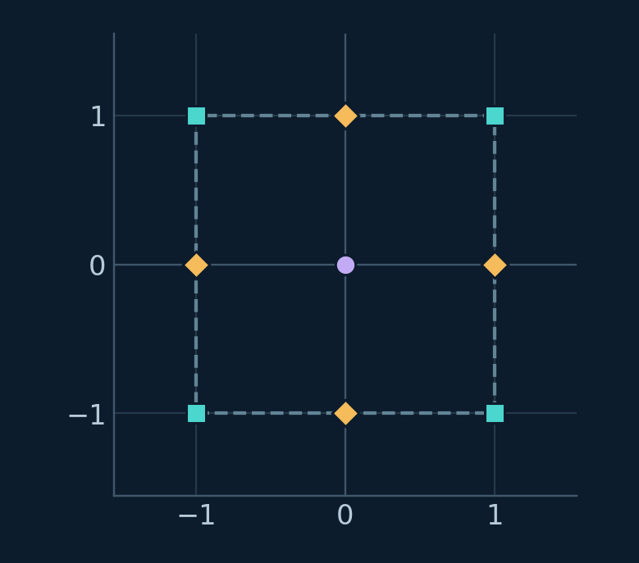
CCC, CCI И CCF
Три варианта центрально-композиционного плана
CCC
CCI
CCF
звёздные точки за кубом
факторная часть сжата
звёздные точки на гранях
Общая шкала позволяет сравнить положения точек относительно границ факторов −1 и +1.
ПОВЕРХНОСТИ ОТКЛИКА
20
Notes:
NIST Central Composite Designs compares circumscribed, inscribed and face-centered CCD: https://www.itl.nist.gov/div898/handbook/pri/section3/pri3361.htm
Исходные границы факторов равны ±1. CCC использует углы (±1; ±1) и осевые точки на расстоянии √2. У CCI осевые точки лежат на границах, а углы имеют координаты ±1/√2. У CCF углы имеют координаты ±1, а осевые точки лежат на гранях (α = 1).
Все три схемы имеют общий масштаб. В примере для двух факторов α=√2. CCC: факторные углы (±1,±1), осевые точки (±√2,0),(0,±√2). CCI: углы (±1/√2,±1/√2), осевые точки (±1,0),(0,±1). CCF: углы (±1,±1), осевые точки (±1,0),(0,±1). Голубые квадраты обозначают углы, золотые ромбы — осевые точки, сиреневый круг — центр.
Архив исходной диаграммы до исправления. Актуальное построение и его данные описаны выше.
факторные — (-1; -1), (-1; 1), (1; -1), (1; 1).
звёздные — (-1.414; 0), (1.414; 0), (0; -1.414), (0; 1.414).
центр — (0; 0).
факторные — (-1; -1), (-1; 1), (1; -1), (1; 1).
звёздные — (-1; 0), (1; 0), (0; -1), (0; 1).
центр — (0; 0).
факторные — (-1; -1), (-1; 1), (1; -1), (1; 1).
звёздные — (-1; 0), (1; 0), (0; -1), (0; 1).
центр — (0; 0).

Slide 21
STATSMODELS
Прогноз квадратичной модели в Python
import statsmodels.formula.api as smf
# df: x1, x2 и измеренный отклик y
formula = "y ~ x1*x2 + I(x1**2) + I(x2**2)"
model = smf.ols(formula, data=df).fit()
# grid: допустимые точки с колонками x1, x2
pred = model.get_prediction(grid).summary_frame()
grid["y_hat"] = pred["mean"].to_numpy()
print(pred[["obs_ci_lower", "obs_ci_upper"]])
Что проверить
остатки и согласие модели с данными
ширину интервала прогноза
положение точки в области плана
Интервал для нового опыта шире интервала для среднего отклика
ПОВЕРХНОСТИ ОТКЛИКА · PYTHON
21
Notes:
df содержит независимые опыты и кодированные x1, x2, y. grid содержит ту же пару факторов в допустимых точках сетки. В summary_frame() mean_ci_lower и mean_ci_upper относятся к среднему, obs_ci_lower и obs_ci_upper — к одному новому наблюдению.

Slide 22
03
Специальные планы
Смеси, ограничения и алгоритмический выбор точек
РАЗДЕЛ
22

Slide 23
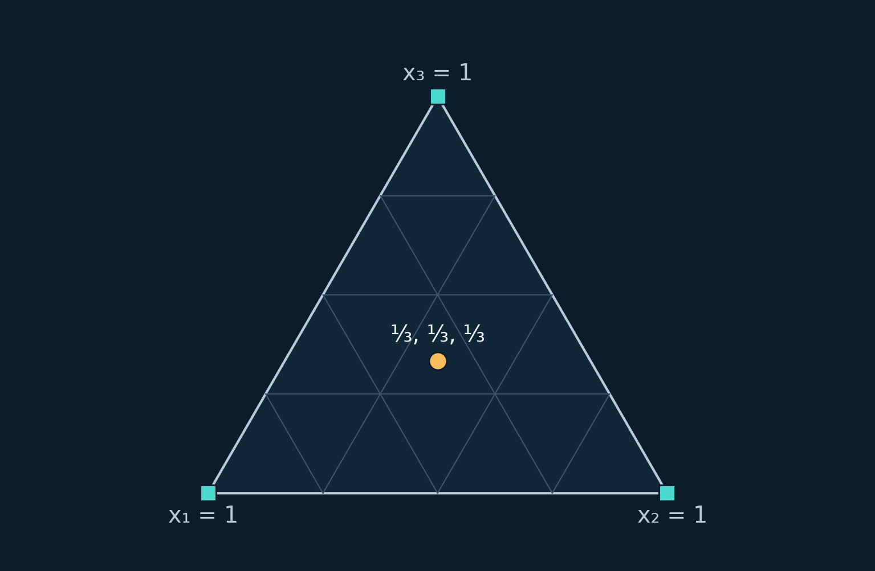
ТРЕУГОЛЬНАЯ ОБЛАСТЬ ДЛЯ ТРЁХ КОМПОНЕНТОВ
Состав трёхкомпонентной смеси
x₁ + x₂ + x₃ = 1
0 ≤ xᵢ ≤ 1
E(y) = Σβᵢxᵢ + Σβᵢⱼxᵢxⱼ
Сумма долей постоянна. Поэтому общий интерсепт и коэффициенты всех долей нельзя оценить раздельно.
ПЛАНЫ ДЛЯ СМЕСЕЙ
23
Notes:
NIST Mixture Designs: https://www.itl.nist.gov/div898/handbook/pri/section5/pri54.htm
Квадратичная модель Шеффе содержит сумму линейных членов по всем i и сумму парных произведений по i < j. На рисунке вершины обозначают чистые компоненты, центр соответствует составу (1/3, 1/3, 1/3).
Численные данные учебного рисунка
граница — (0; 0), (1; 0), (0.5; 0.866), (0; 0).
вершины — (0; 0), (1; 0), (0.5; 0.866).
центр — (0.5; 0.289).

Slide 24
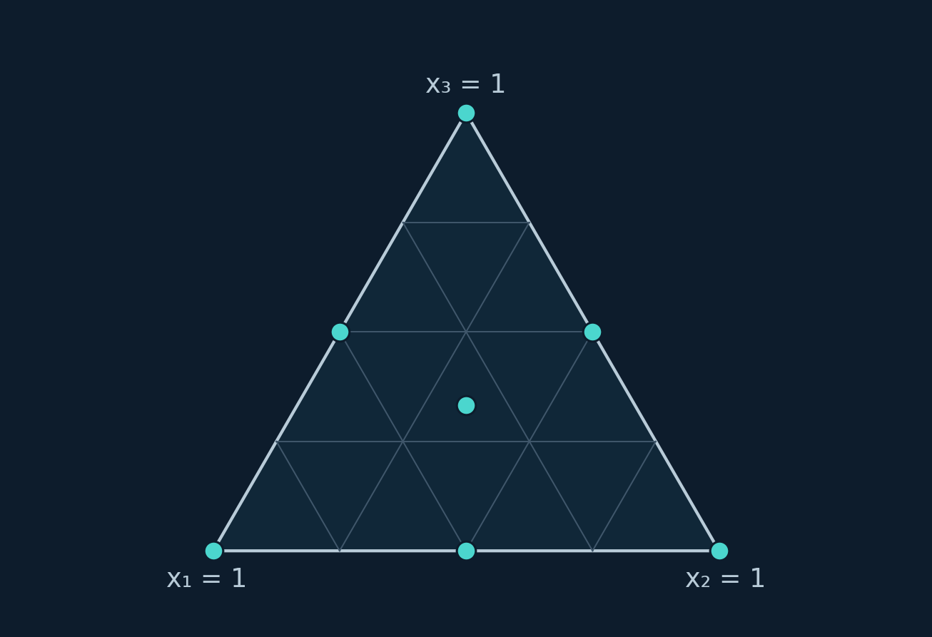
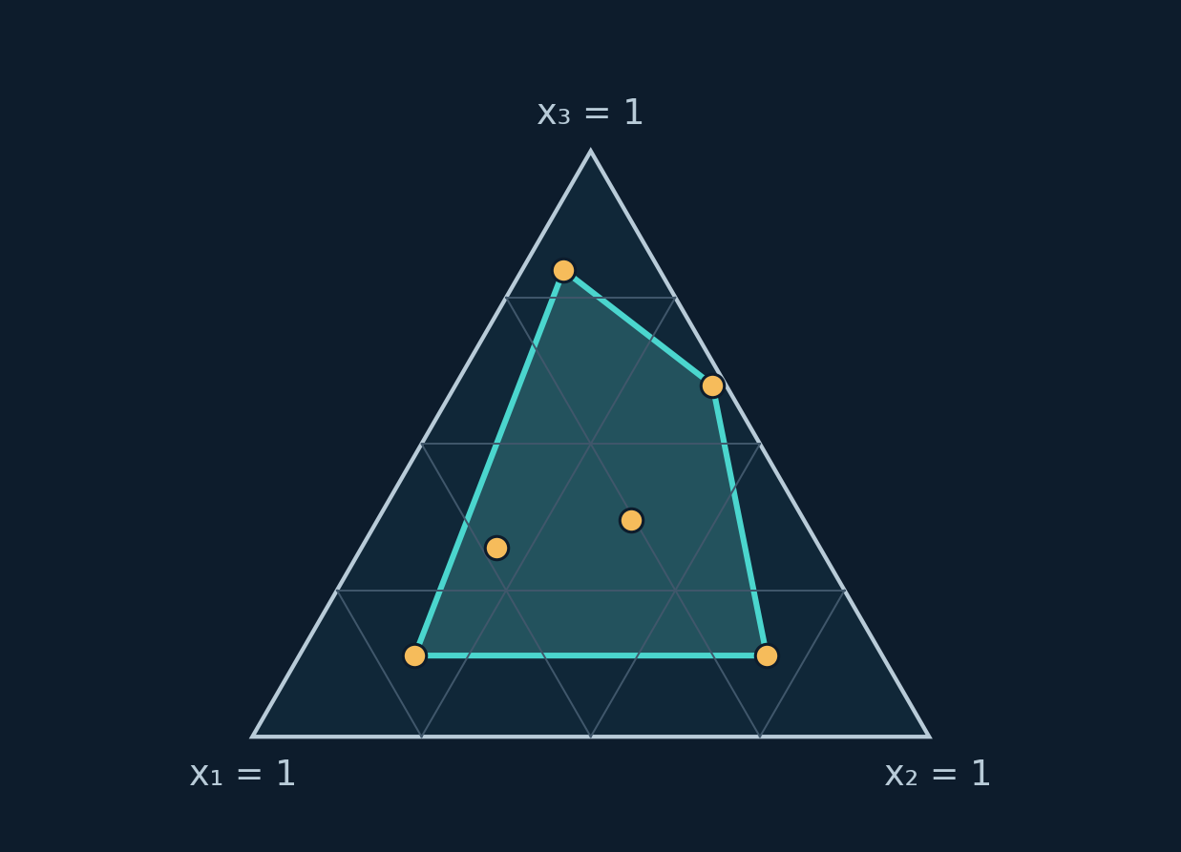
ВЫБОР ТОЧЕК
Полный симплекс и допустимая область
Симплекс-центроид
Смесь с ограничениями
ПЛАНЫ ДЛЯ СМЕСЕЙ
24
Notes:
NIST Simplex-Centroid Designs: https://www.itl.nist.gov/div898/handbook/pri/section5/pri543.htm ; constrained mixtures: https://www.itl.nist.gov/div898/handbook/pri/section5/pri54.htm
Численные данные учебного рисунка
граница — (0; 0), (1; 0), (0.5; 0.866), (0; 0).
simplex-centroid — (0; 0), (1; 0), (0.5; 0.866), (0.5; 0), (0.25; 0.433), (0.75; 0.433), (0.5; 0.289).
допустимая граница — (0.24; 0.12), (0.76; 0.12), (0.68; 0.52), (0.46; 0.69), (0.24; 0.12).
точки — (0.24; 0.12), (0.76; 0.12), (0.68; 0.52), (0.46; 0.69), (0.36; 0.28), (0.56; 0.32).

Slide 25
ТЕХНОЛОГИЧЕСКИЕ ОГРАНИЧЕНИЯ
Допустимая область эксперимента
Типичные ограничения
Последствия для плана
нижние и верхние границы факторов
сумма ресурсов или долей
безопасность и технологическая совместимость
дискретные настройки оборудования
может исчезнуть ортогональность
оценки коэффициентов могут коррелировать
задают допустимые точки-кандидаты
проверяют точность прогнозов внутри области
Оптимум модели имеет смысл только внутри допустимой области
ОГРАНИЧЕННЫЕ ПЛАНЫ
25
Notes:
NIST on cases where classical designs do not work: https://itl.nist.gov/div898/handbook/pri/section5/pri51.htm

Slide 26
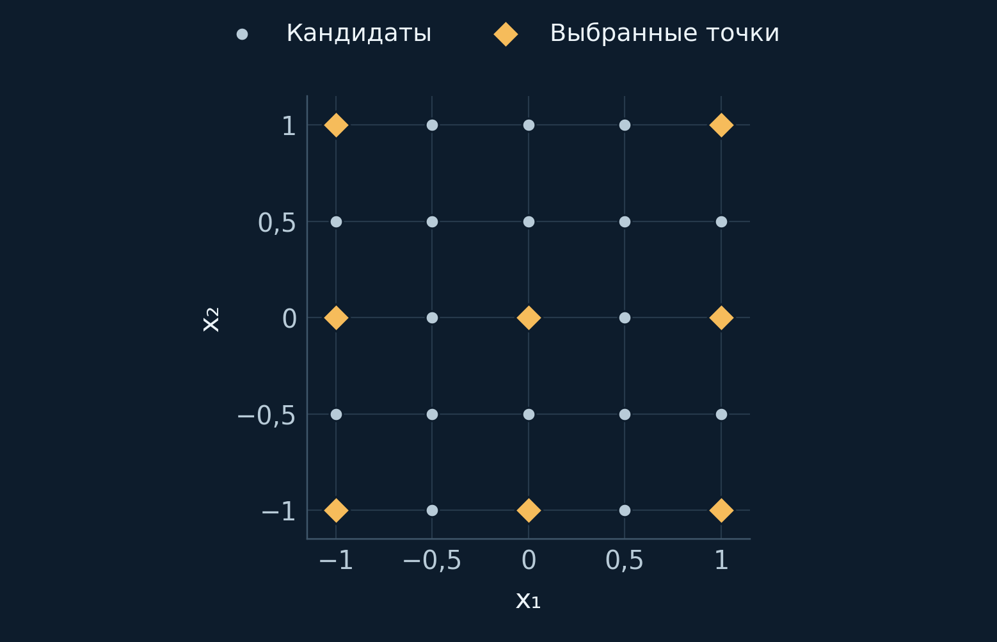
ПЛАН ДЛЯ ЗАДАННОЙ МОДЕЛИ
D-оптимальный выбор восьми точек
max det(XᵀX)
два фактора, модель второго порядка
сетка 5 × 5 даёт 25 кандидатов
бюджет — 8 различных режимов
для выбранных точек det(XᵀX) = 2304
Критерий зависит от модели и допустимого набора точек
ОПТИМАЛЬНЫЕ ПЛАНЫ
26
Notes:
NIST D-Optimal Designs: https://www.itl.nist.gov/div898/handbook/pri/section5/pri521.htm
В этом учебном примере строки X равны [1, x₁, x₂, x₁², x₂², x₁x₂]. Кандидаты — декартово произведение уровней −1, −0,5, 0, 0,5, 1. Выбор 8 различных точек даёт det(XᵀX) = 2304. Интерпретация предполагает независимые ошибки с общей дисперсией.
Учебный точный D-оптимальный план для полной квадратичной модели из шести членов (1, x₁, x₂, x₁², x₂², x₁x₂). Из 25 точек сетки {−1; −0,5; 0; 0,5; 1}² выбираем 8 различных точек. Полный перебор 1 081 575 подмножеств даёт max det(XᵀX)=2304. Один из симметричных оптимумов: (−1,−1), (1,−1), (−1,1), (1,1), (0,0), (0,−1), (−1,0), (1,0). Независимые повторы для оценки чистой ошибки планируют отдельно.
Численные данные учебного рисунка
candidate set — (-1; -1), (-0.5; -1), (0; -1), (0.5; -1), (1; -1), (-1; -0.5), (-0.5; -0.5), (0; -0.5), (0.5; -0.5), (1; -0.5), (-1; 0), (-0.5; 0), (0; 0), (0.5; 0), (1; 0), (-1; 0.5), (-0.5; 0.5), (0; 0.5), (0.5; 0.5), (1; 0.5), (-1; 1), (-0.5; 1), (0; 1), (0.5; 1), (1; 1).
выбранные точки — (-1; -1), (1; -1), (-1; 1), (1; 1), (0; 0), (0; -1), (-1; 0), (1; 0).

Slide 27
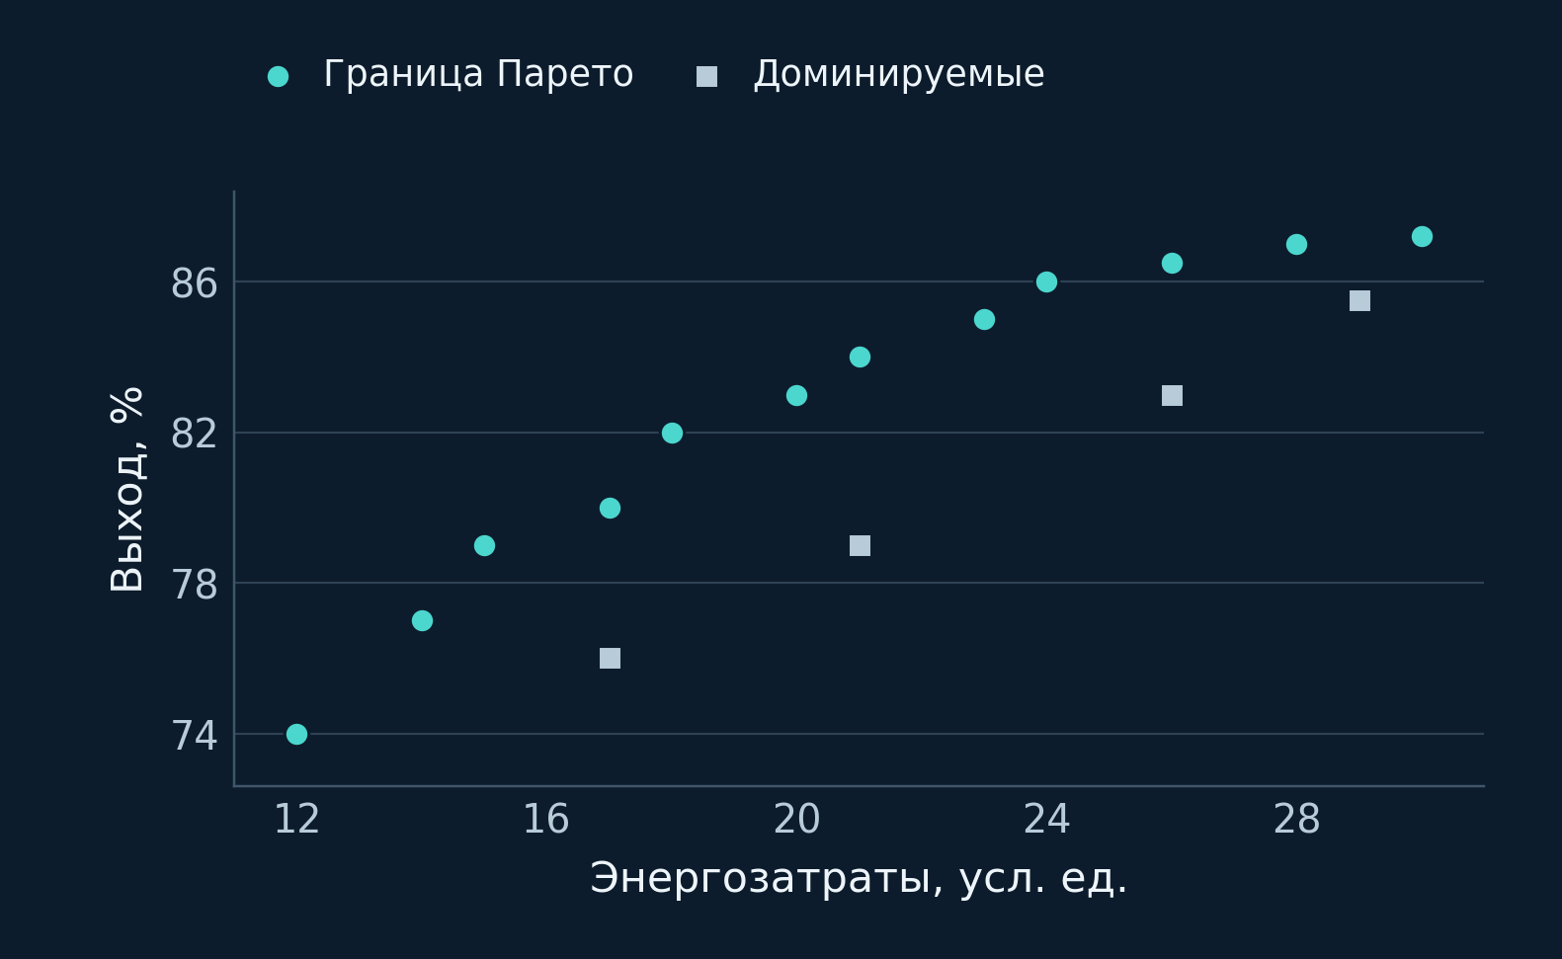
ЖЕЛАТЕЛЬНОСТЬ И ГРАНИЦА ПАРЕТО
Граница Парето и желательность
D = √(d₁ · d₂)
Два равных веса
Каждый отклик переводят на шкалу от 0 до 1. Если хотя бы одна желательность равна нулю, то D = 0.
Веса и пороги задаются до поиска решения
МНОГОКРИТЕРИАЛЬНАЯ ОПТИМИЗАЦИЯ
27
Notes:
NIST Multiple Response Desirability: https://www.itl.nist.gov/div898/handbook/pri/section5/pri5522.htm
Для положительных весов w₁,…,wₘ используется взвешенное геометрическое среднее желательностей. При всех dⱼ > 0 его удобно считать как exp(Σwⱼ log dⱼ / Σwⱼ). Если одно dⱼ равно нулю, D = 0. На слайде и в коде далее взяты два отклика с равными весами.
Учебные дискретные режимы. По оси x энергозатраты (меньше лучше), по оси y выход (больше лучше). Все исходные точки (12;74), (14;77), (15;79), (17;80), (18;82), (20;83), (21;84), (23;85), (24;86), (26;86,5), (28;87), (30;87,2) недоминируемы. Дополнительные иллюстративные режимы (17;76), (21;79), (26;83), (29;85,5) доминируемы. Например, (15;79) имеет меньшие энергозатраты и больший выход, чем (17;76).
Архив исходной диаграммы до исправления. Актуальное построение и его данные описаны выше.
допустимые режимы — (12; 74), (14; 77), (15; 79), (17; 80), (18; 82), (20; 83), (21; 84), (23; 85), (24; 86), (26; 86.5), (28; 87), (30; 87.2).
граница Парето — (12; 74), (14; 77), (17; 80), (20; 83), (24; 86), (28; 87), (30; 87.2).

Slide 28
SCIPY.OPTIMIZE
Поиск максимума желательности в Python
import numpy as np
import pandas as pd
from scipy.optimize import differential_evolution
def loss(x):
point = pd.DataFrame([x], columns=["x1", "x2"])
y1 = model_yield.predict(point).iloc[0]
y2 = model_energy.predict(point).iloc[0]
d1 = np.clip((y1 - 75) / 10, 0, 1)
d2 = np.clip((30 - y2) / 15, 0, 1)
return -np.sqrt(d1 * d2)
fit = differential_evolution(
loss, bounds=[(-1, 1), (-1, 1)], seed=42)
print(fit.x, -fit.fun)
Ограничения
границы задают в изученных единицах
в этом примере допустим весь квадрат
выбранный режим проверяют на новых партиях
Модель прогноза может ошибаться даже внутри области плана
ОПТИМИЗАЦИЯ · PYTHON
28
Notes:
SciPy differential_evolution documentation: https://docs.scipy.org/doc/scipy/reference/generated/scipy.optimize.differential_evolution.html
model_yield и model_energy — заранее подобранные формульные модели statsmodels со входами x1 и x2. Код передаёт именованные столбцы для построения матрицы признаков. Полная допустимая область в примере — квадрат [−1,1]². Пороговые значения: выход 75…85, энергозатраты 30…15. Для связанной области нужно явно задать ограничения. seed=42 поддерживается в совместимых версиях SciPy; в современных версиях возможен rng=42.

Slide 29
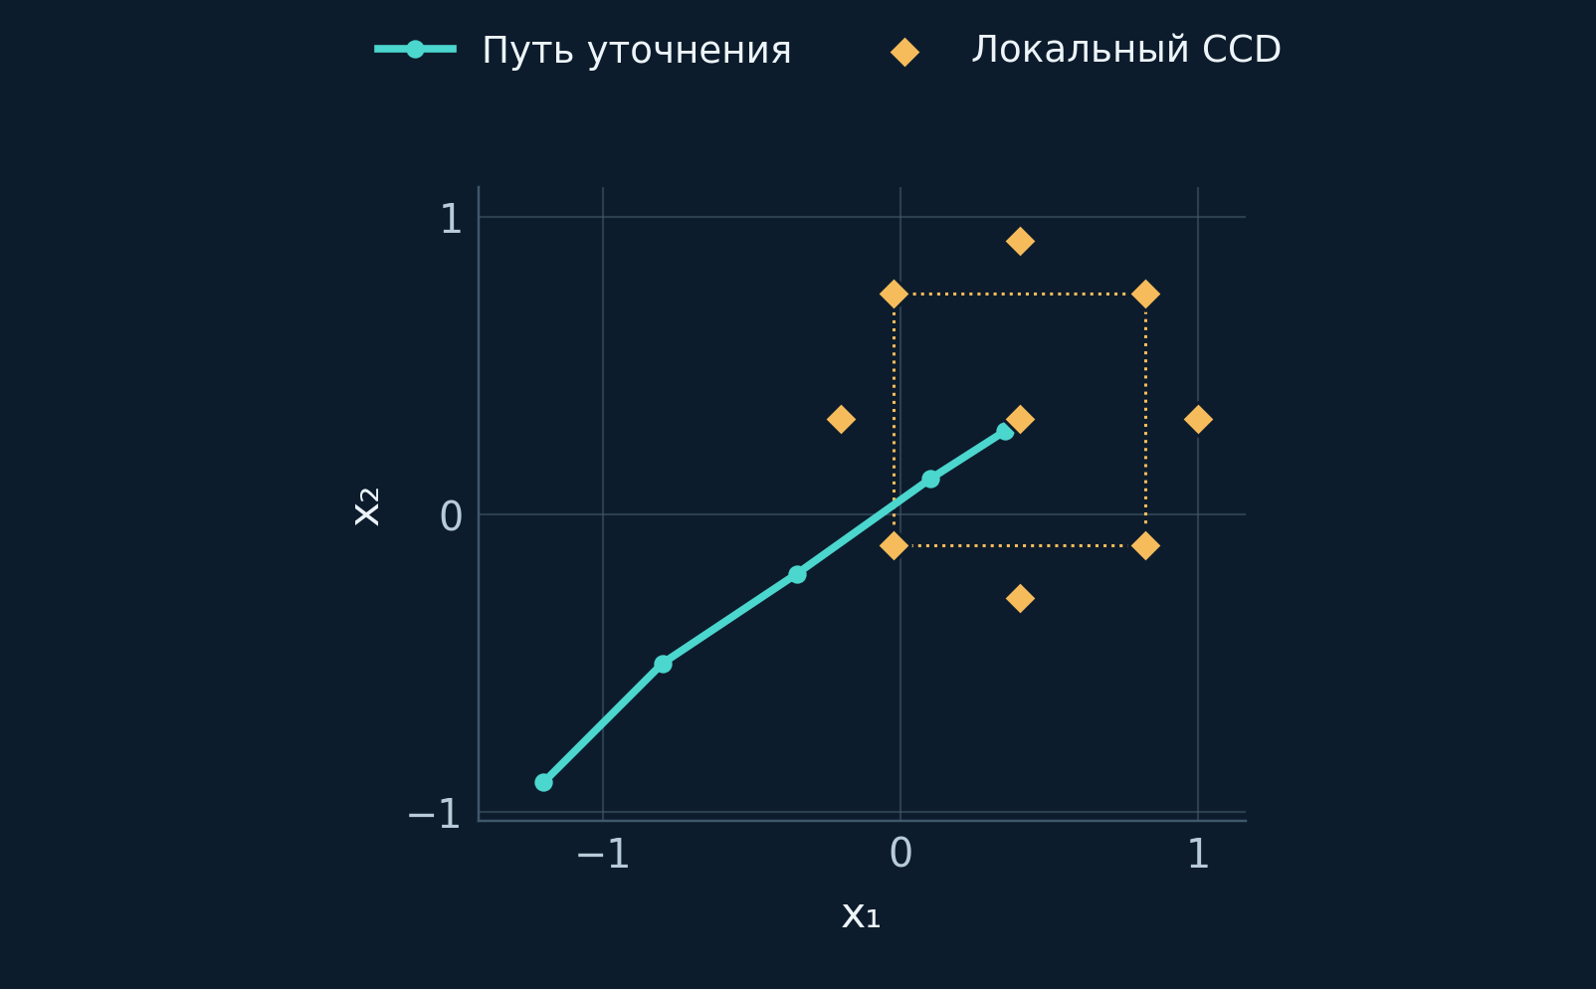
СКРИНИНГ, ДВИЖЕНИЕ И ЛОКАЛЬНАЯ МОДЕЛЬ
Последовательный поиск оптимума
1
Скрининг
выбрать важные факторы
2
Первый порядок
оценить направление улучшения
3
Новая область
перенести центр и построить CCD
4
Подтверждение
проверить режим независимыми опытами
ПОСЛЕДОВАТЕЛЬНЫЙ ЭКСПЕРИМЕНТ
29
Notes:
NIST Iterative Nature of DOE: https://www.itl.nist.gov/div898/handbook/pri/section2/pri223.htm ; steepest ascent step length: https://www.itl.nist.gov/div898/handbook/pri/section5/pri5513.htm
Схема последовательных этапов: путь (−1,2;−0,9), (−0,8;−0,5), (−0,35;−0,2), (0,1;0,12), (0,35;0,28) заканчивается в выбранном центре (0,4;0,32). Вокруг него показан полный локальный CCD для двух факторов: 4 осевые точки на расстоянии 0,6 от центра, 4 угловые точки со смещениями ±0,6/√2 по обеим координатам и центральный режим. Центр можно повторять независимо.
Архив исходной диаграммы до исправления. Актуальное построение и его данные описаны выше.
путь уточнения — (-1.2; -0.9), (-0.8; -0.5), (-0.35; -0.2), (0.1; 0.12), (0.35; 0.28), (0.42; 0.32).
локальный CCD — (-0.2; 0.32), (1; 0.32), (0.4; -0.28), (0.4; 0.92), (0.4; 0.32).

Slide 30
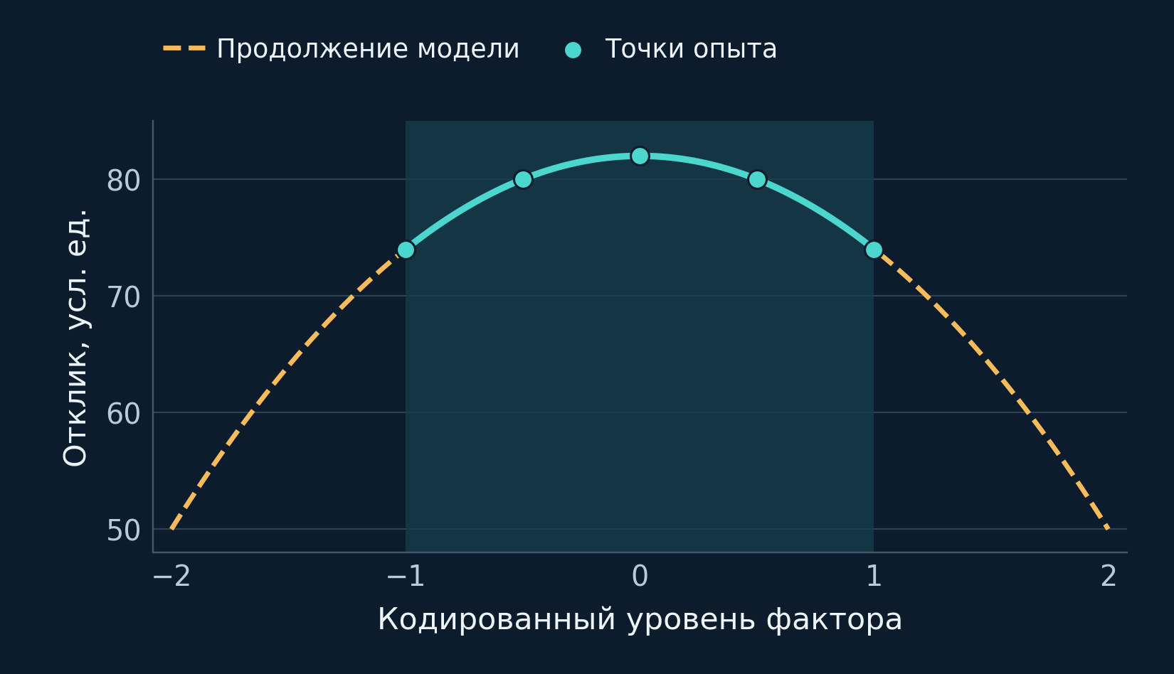
ИНТЕРПОЛЯЦИЯ И ЭКСТРАПОЛЯЦИЯ
Прогноз за границей области опытов
Внутри области
Интерполяция опирается на точки вокруг прогноза. Неопределённость всё равно нужно учитывать.
За границей
Экстраполяция продолжает форму полинома без экспериментальной опоры. Такой режим считается гипотезой.
Новый независимый опыт проверяет, сохраняется ли отклик за границей исходного плана
ИНТЕРПРЕТАЦИЯ МОДЕЛИ
30
Notes:
NIST cautions that local model quality near design points does not guarantee distant extrapolation. Confirmation runs are required: https://itl.nist.gov/div898/handbook/pri/section5/pri5998.htm
Иллюстративный прогноз ŷ=82−8x². Пять точек (−1;74), (−0,5;80), (0;82), (0,5;80), (1;74) покрывают диапазон [−1;1]. Пунктир за этими пределами продолжает полином; при x=±2 он даёт 50. Числа вне области опыта не являются измерениями.
Архив исходной диаграммы до исправления. Актуальное построение и его данные описаны выше.
модель — (-2; 52), (-1.5; 64), (-1; 74), (-0.5; 80), (0; 82), (0.5; 80), (1; 74), (1.5; 64), (2; 52).
область данных — (-1; 74), (-0.5; 80), (0; 82), (0.5; 80), (1; 74).

